Slide 1
Анализ за 3 четверть по физическому воспитанию
КГУ «Приреченская СШ»
2017-2018 учебный год

Slide 2
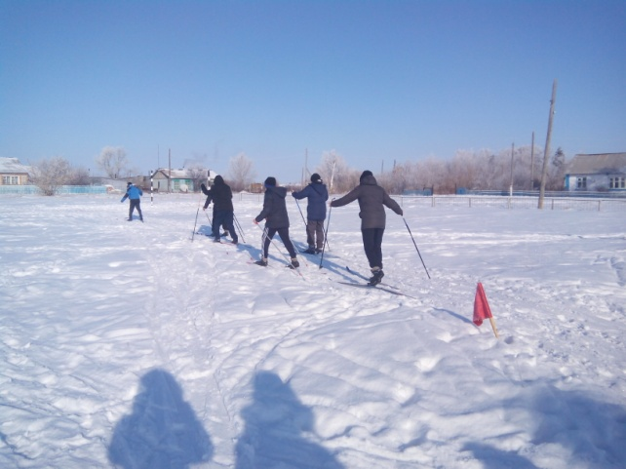
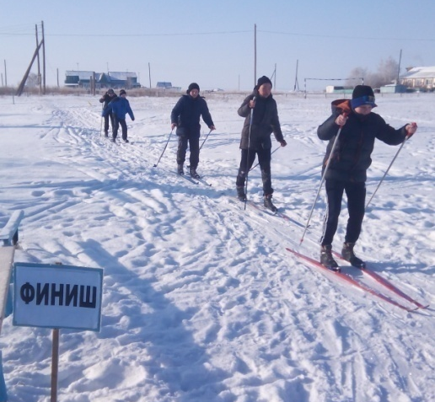
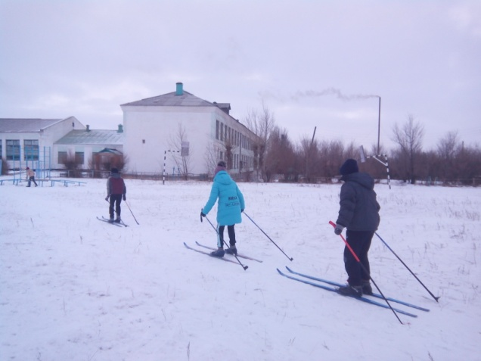
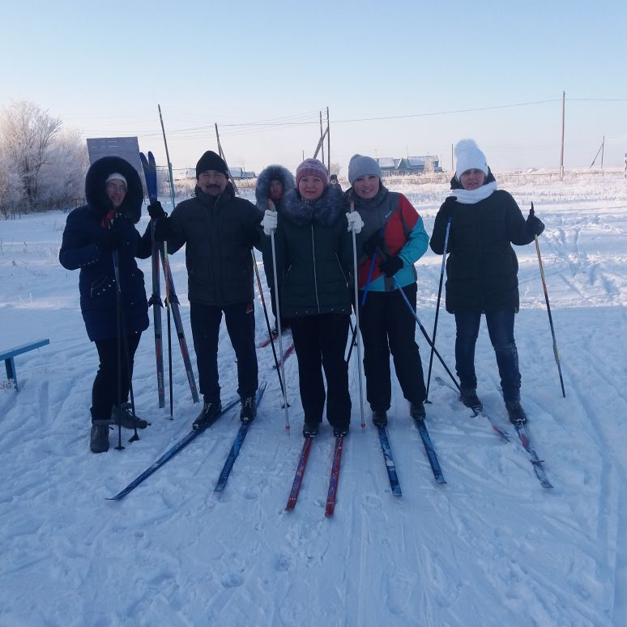
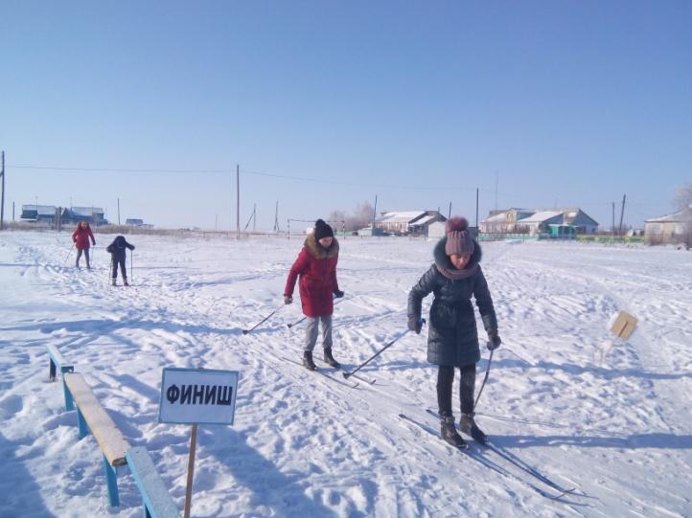
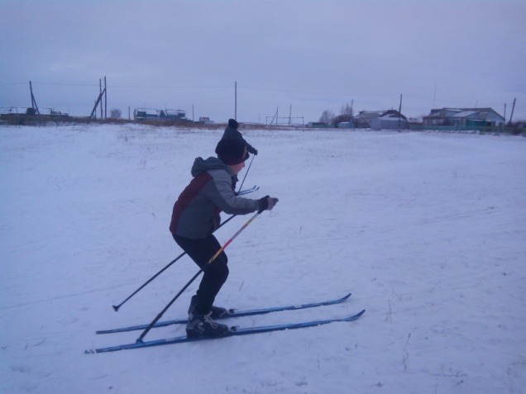
«Лыжня зовет»
Цель: привлечь к регулярным занятиям лыжной подготовкой учащихся, коллектив школы.
Задачи: оздоровление учащихся, повышение физической активности, организация досуга детей.

Slide 3
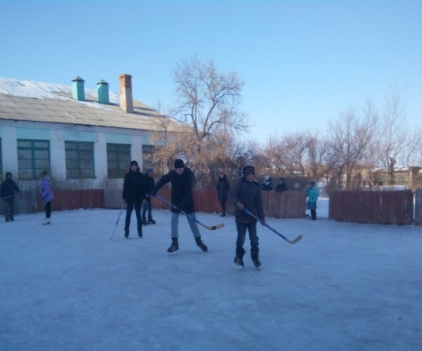
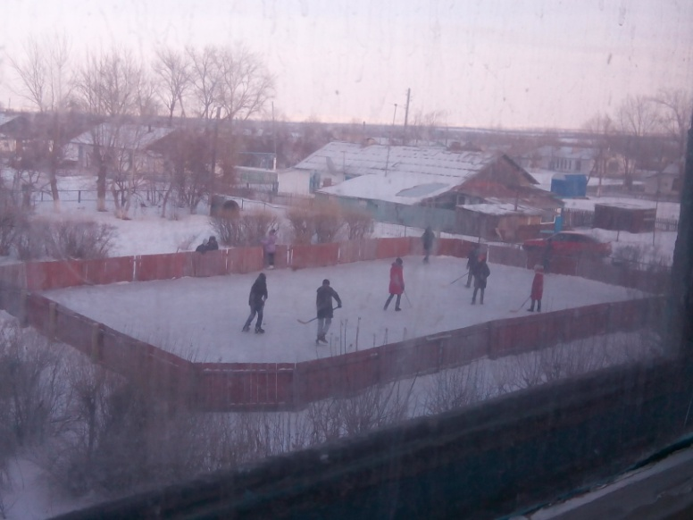
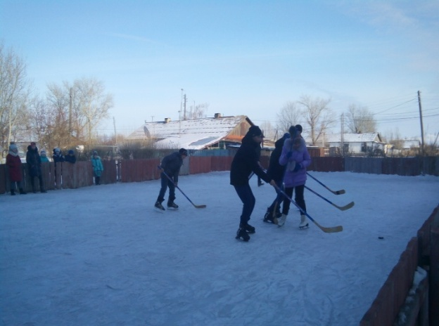
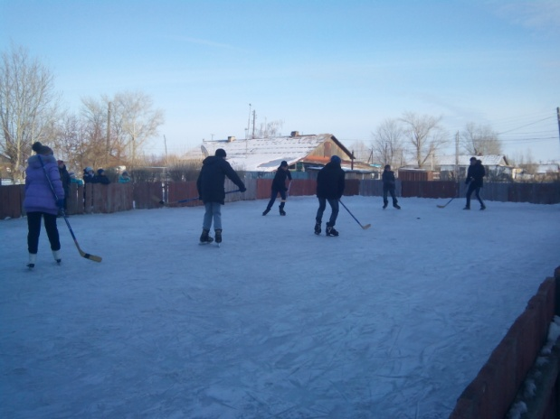
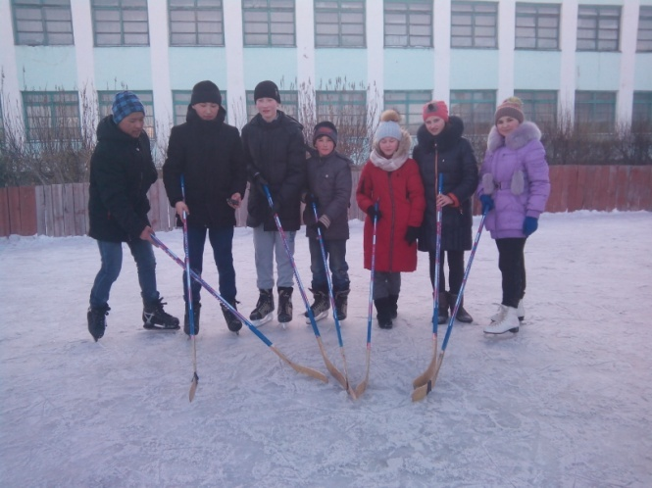
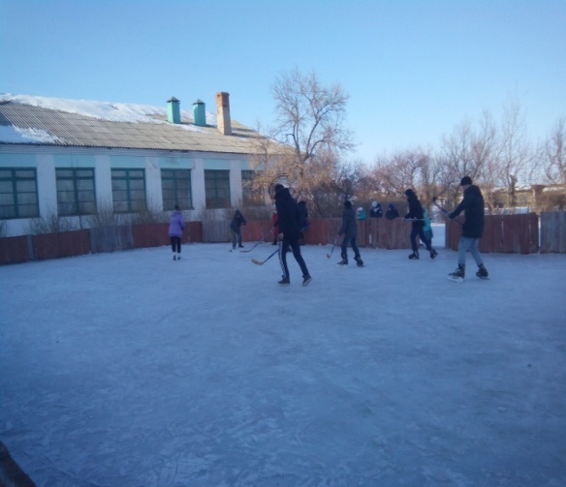
Соревнование по хоккею «Золотая шайба»
Цель: Пропаганда здорового образа жизни, организация внеурочной физкультурно-спортивной деятельности детей укрепление их здоровья, повышение интереса к зимним видам спорта. Задачи: Развитие и совершенствование координационных, скоростных качеств и двигательных способностей. Организация командного вида спорта. Расширение сферы спортивно-культурных контактов детей. Воспитание чувства коллективизма, силы воли, дисциплины и ответственности.

Slide 4
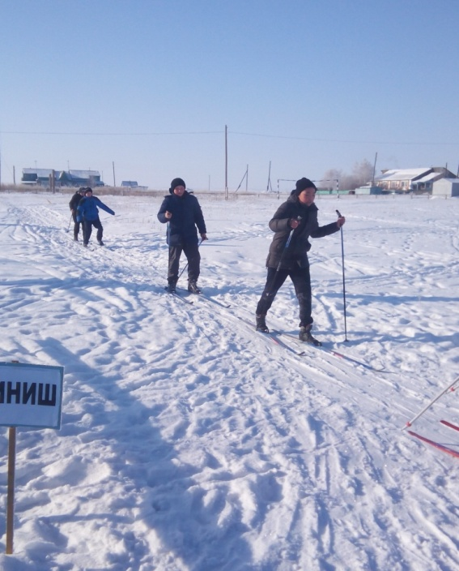
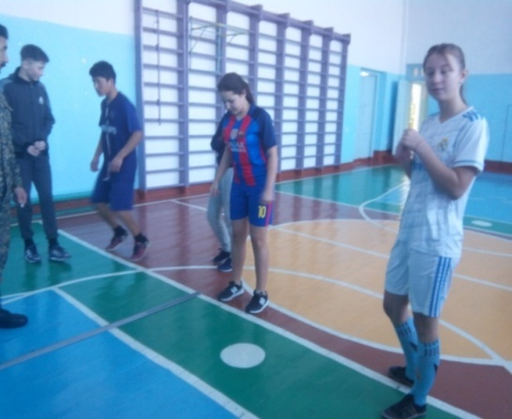
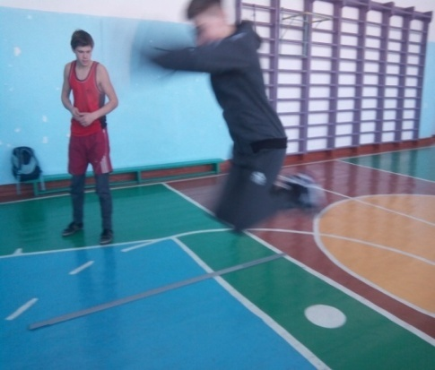
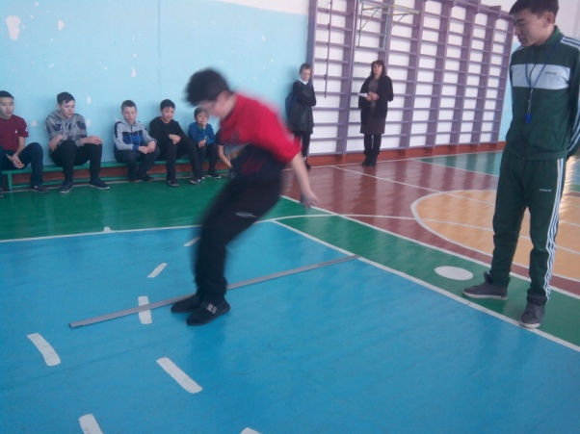
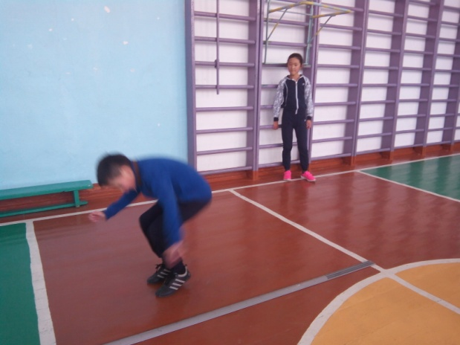
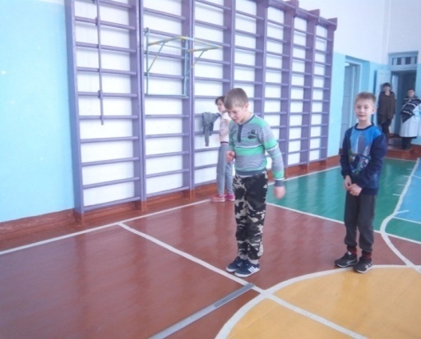
Президентские тесты
прыжки в длину с места
подтягивание на перекладине (мальчики)
поднимание туловища (девочки)
метание мяча 1,5 кг
челночный бег 3*10 м на время
лыжная гонка на время
«Через занятие спортом развиваются такие важные качества, как воля к победе, стойкость, стремление к достижению поставленных целей, которые необходимы человеку на протяжении всей жизни», - сказал Н. Назарбаев.

Slide 5
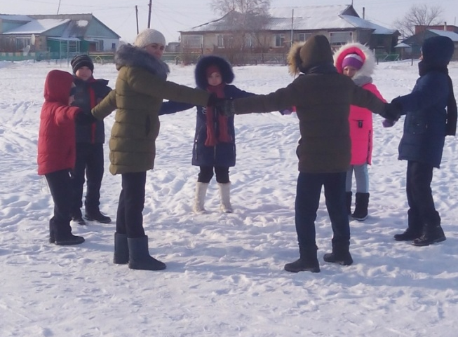
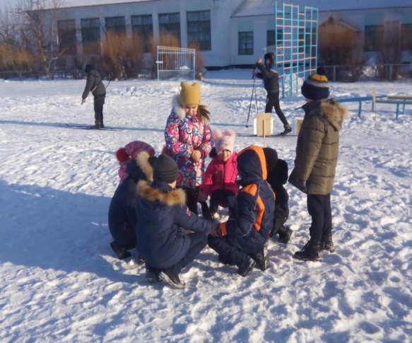
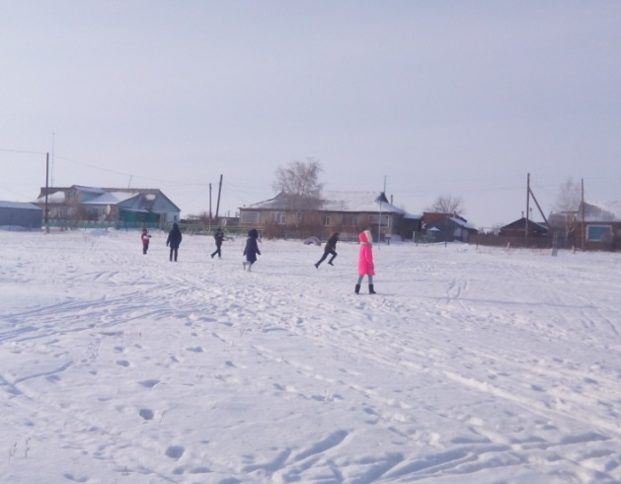
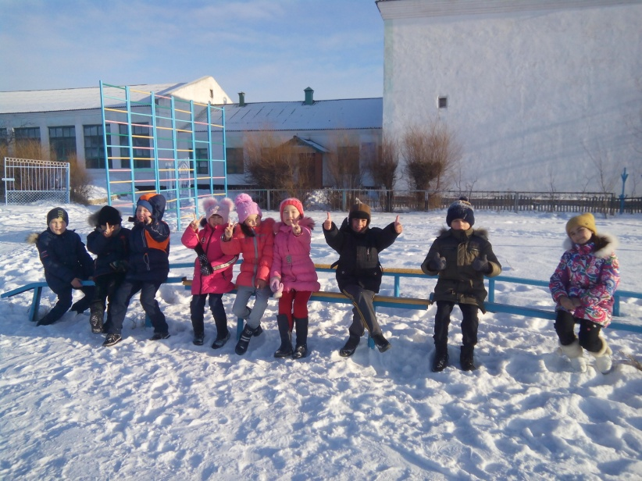
«Зимние забавы»
Цель: обогатить содержание прогулки в зимнее время, обеспечить детям полноценный активный отдых, познакомить с новыми играми и забавами, вызывать эмоционально - положительные отношения к играм, спортивным соревнованиям, к занятиям спортом.

Slide 6
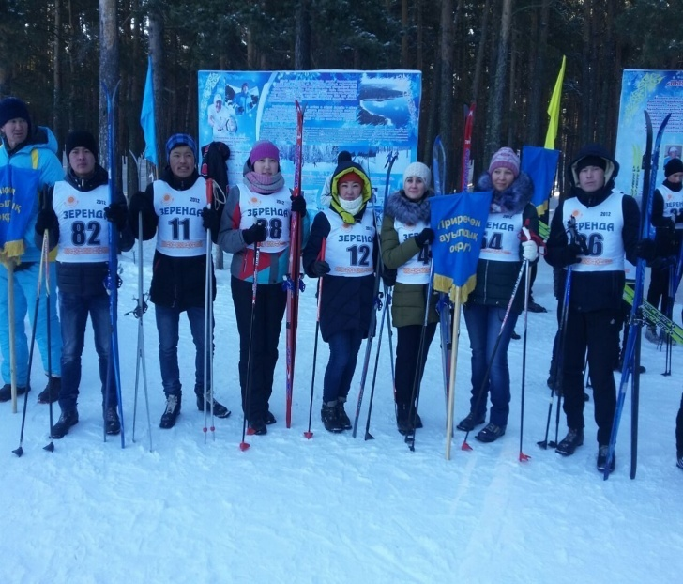
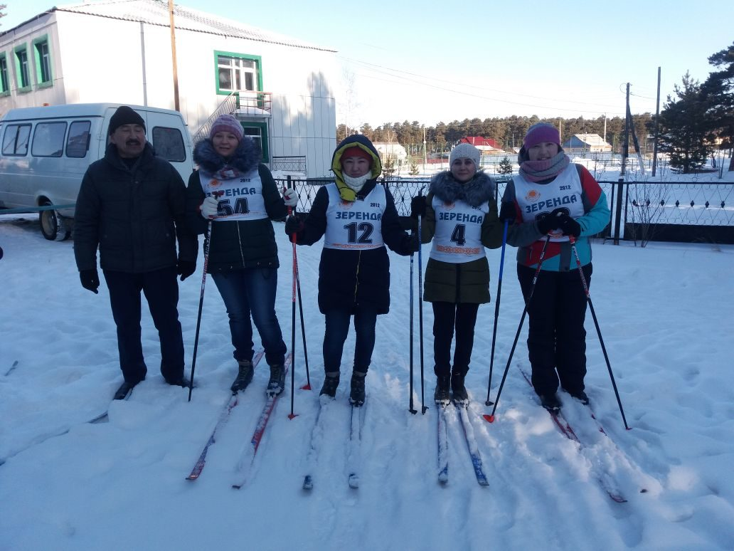
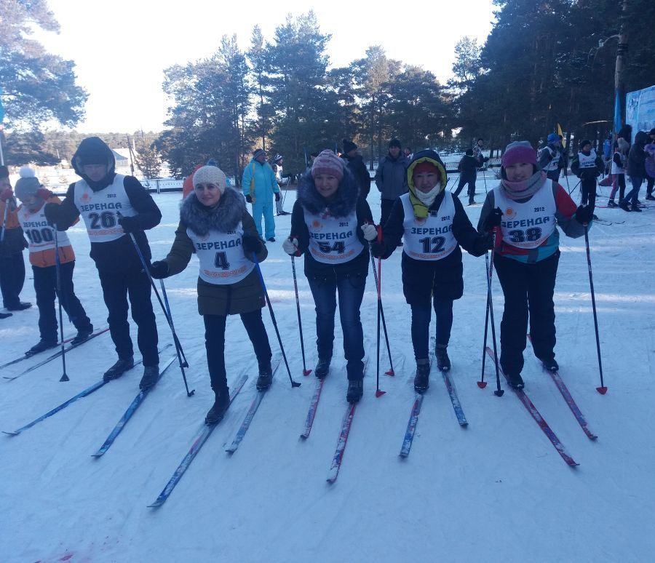
Зимняя районная спартакиада
«Хрустальный колос»

Slide 7
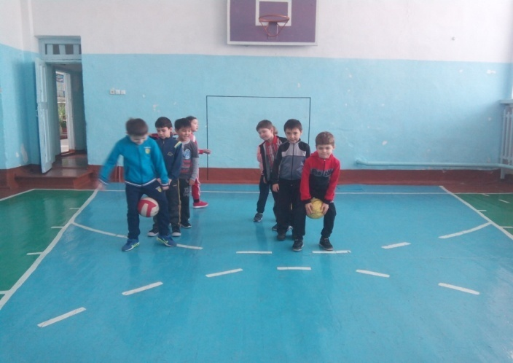
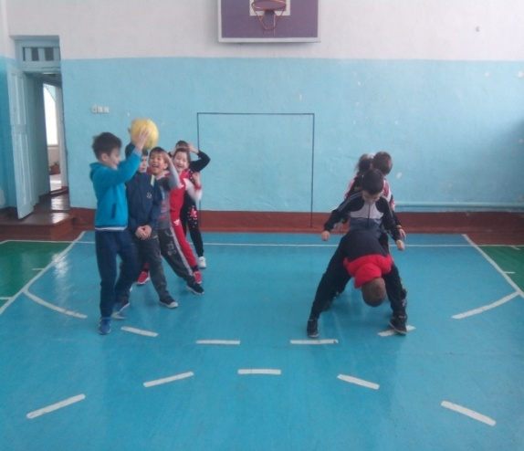
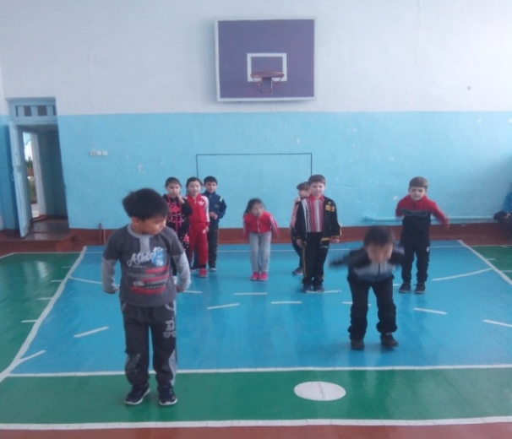
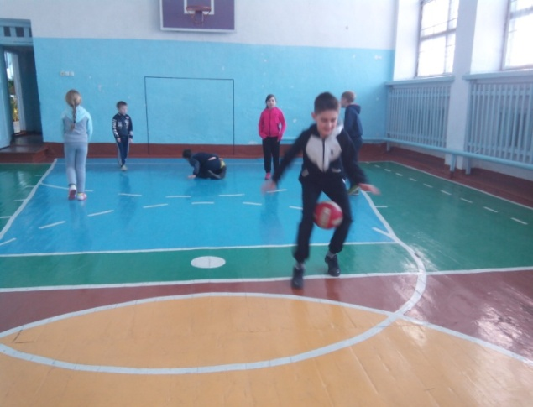
«Веселые старты»
Цели: 1. Приобщение детей к здоровому образу жизни
2. Сплочение классного коллектива
3. Пропаганда здорового образа жизни

Slide 8
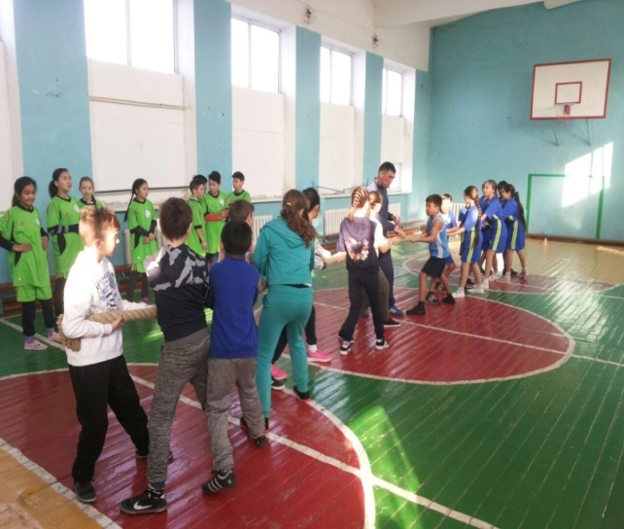
Зональная спортивная игра «Я чемпион»
В ловкости и умении состязались 3 команды:
Чаглинской СШ, Приреченской СШ, Садовской СШ.
Команда «Тұлпар»

Slide 9
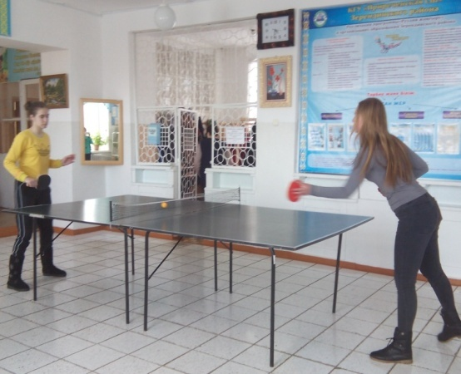
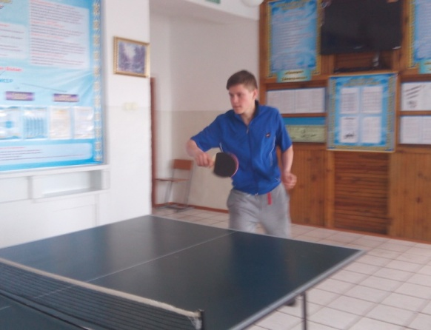
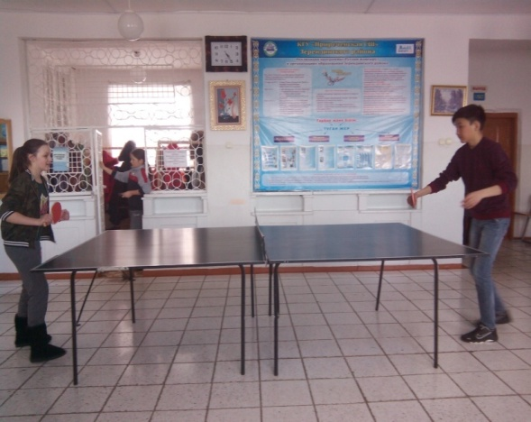
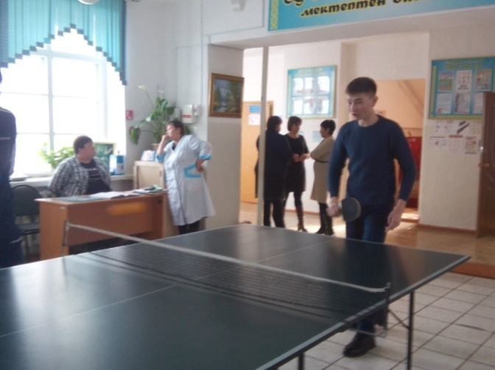
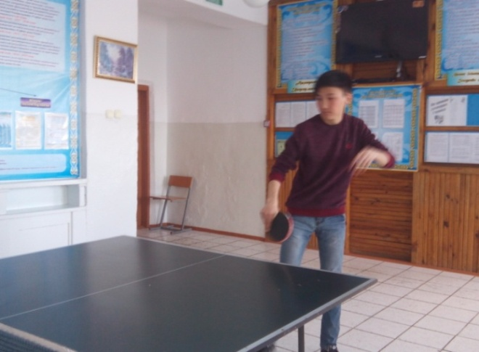
Турнир по настольному теннису
Цель: создание условий для развития физических качеств, личностных качеств, овладения способами оздоровления и укрепления организма обучающихся посредством занятий настольным теннисом, разносторонняя подготовка и овладение рациональной техникой, подготовка школьников для участия в соревнованиях по настольному теннису

Slide 10
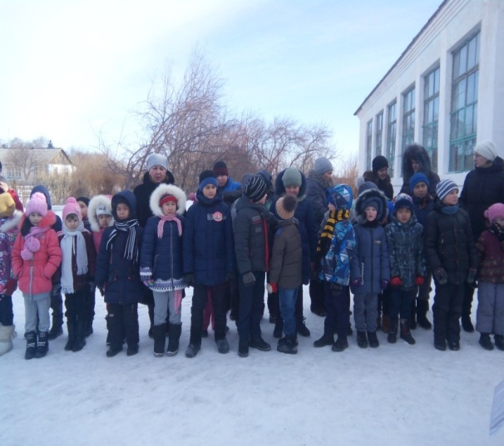
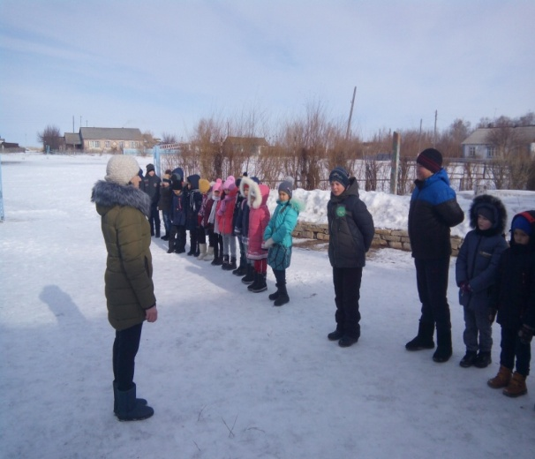
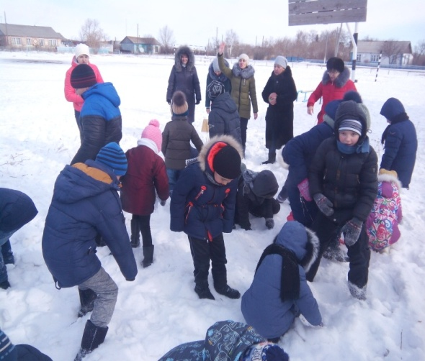
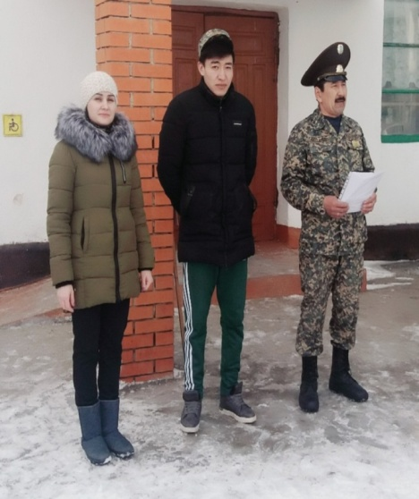
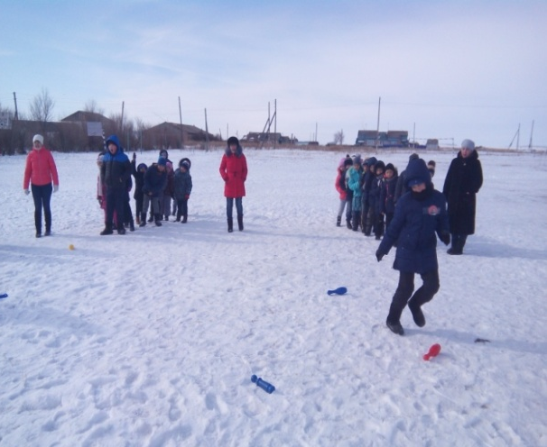
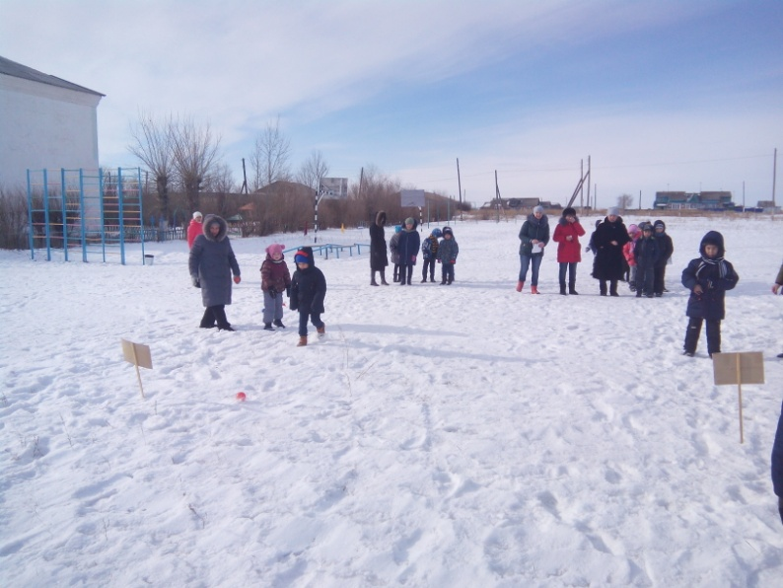
военно-спортивная игра «Зарница»
Цели и задачи игры:
формирование стремления к победе, гармонии совершенства, физического и духовного начала;
формирование навыков у детей быстрой реакции в нестандартных ситуациях;
развитие и пропаганда среди школьников здорового образа жизни. развитие и укрепление физической подготовки учащихся; сплочение коллектива;
воспитание у молодого поколения духа патриотизма

Slide 11
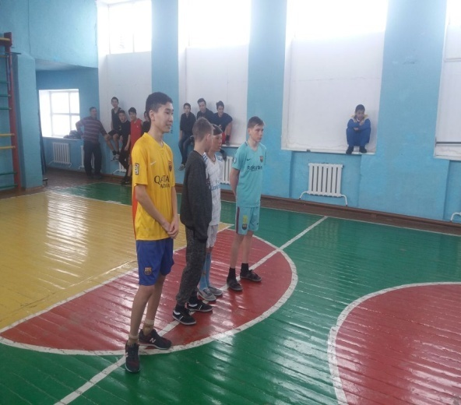
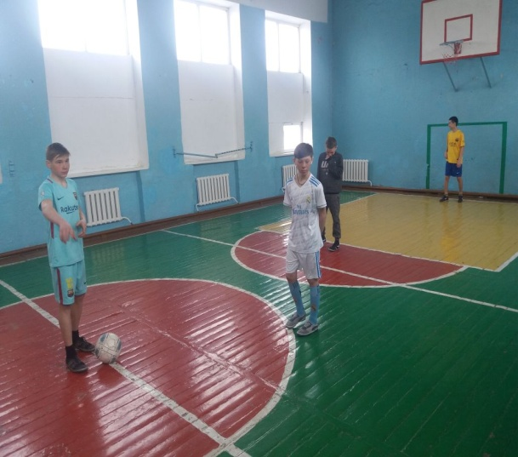
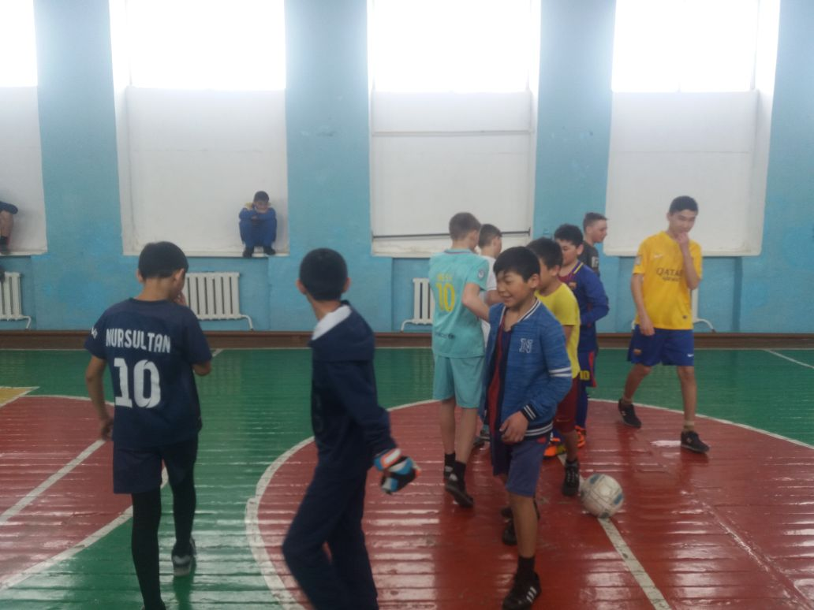
Зональные соревнования по футзалу

Slide 12
Задачи на 4 четверть:
Продолжить работу по вовлечению учащихся в занятия спортом и ведения здорового образа жизни (ЗОЖ)
День здоровья (массовый забег)
День детства (спортивный поход)
Зачет по ФК (9 класс)
Сдача президентских тестов 4, 7, 9 кл и нормативов на конец года

